Slide 1


INTERCEPTACIÓN, MONITORIZACIÓN Y DEMODULACIÓN NXDN DE SEÑALES DIGITALES EN TIEMPO REAL
CARRERA DE INGENIERÍA EN ELECTRÓNICA Y TELECOMUNICACIONES
AUTOR: ARELLANO CARVAJAL, JORGE FERNANDO
DIRECTOR: DR. OLMEDO, GONZALO
CODIRECTOR: ING. BERNAL, PAUL

Slide 2



Slide 3
OBJETIVO GENERAL
Diseñar, simular y evaluar un sistema para la monitorización, interceptación y demodulación de señales digitales NXDN™ de voz sin encriptar en tiempo real.

Slide 4
OBJETIVOS ESPECÍFICOS
Aclarar conceptos y definiciones de Guerra Electrónica (GE) e Inteligencia de Señales (SIGINT).
Analizar el estándar NXDN™ y los diferentes componentes que lo comprenden de manera teórica.
Diseñar un sistema para la monitorización, interceptación y demodulación de señales digitales NXDN™ de voz sin encriptar en tiempo real.
Simular el diseño del sistema para la monitorización, interceptación y demodulación de señales digitales NXDN™ de voz sin encriptar en tiempo real.

Slide 5
MARCO TEÓRICO

Slide 6
GUERRA ELECTRÓNICA
Medidas de apoyo electrónico (ESM o ES)
Monitorizar (controlar o supervisar) y/o
Contramedidas electrónicas (ECM o EA)
Perturbar
Engañar y/o
Medidas de protección electrónica (EPM o EP)
Acciones orientadas a asegurar el uso propio del espectro electromagnético a pesar del empleo de las ESM y las ECM
Neutralizar el espectro electromagnético
Interceptar (intervenir)
Notes:
1. Receptor Portátil R&S®PR100 , 2. Chaff and Flare y 3. ECCM100 en el Radar Bidimensional AR-15M

Slide 7
CICLO DE LA INTELIGENCIA
CICLO DE INTELIGENCIA
Planeación
Recolección
Difusión y Explotación
Retroalimentación
Procesamiento y Análisis
SIGINT
HUMINT
IMINT
OTROS

Slide 8
SISTEMAS ESM VS. SISTEMAS SIGINT
 | Sistemas ESM | Sistemas SIGINT
Misión | Comms ES: Identificar y localizar los emisores de comunicaciones, desarrollo de la EOB y apoyar la interferencia. Radar ES: Identificar y localizar los radares enemigos, advertencia de amenazas y apoyar las contramedidas de radar. | COMINT: Interceptar las comunicaciones del enemigo y determinar sus capacidades y las intenciones de la información emitida por este. ELINT: Encuentra e identifica nuevos tipos de amenazas.
Tiempo | Crítico | No crítico.
Datos recogidos | Tipo de amenaza, modo de funcionamiento y la ubicación. | Apoya al análisis detallado

Slide 9
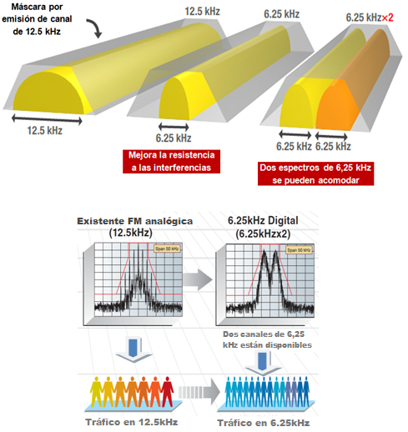
PROTOCOLO NXDN
MANDATO DE BANDA ESTRECHA DE LA FCC
  1997 - Mandato de Relocalización o Refarming
  Mandato de Banda Estrecha o Narrowbanding para la LMR
  Bandas de VHF y UHF (por debajo de 512 MHz)
  Eficiencia Espectral
  Cumplimiento el 1 de enero del 2013

Slide 10
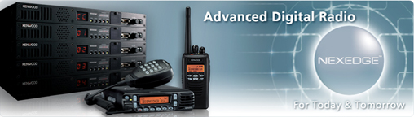
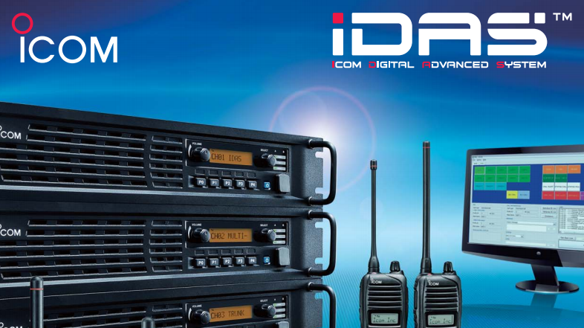
PROTOCOLO NXDN

Slide 11
PROTOCOLO NXDN
Método de acceso | FDMA
Modulación | Nyquist 4-level FSK
Vocoder | AMBE+2
Ancho de banda del canal | 6,25 kHz | 12.5 kHz
Tasa de transmisión | 4800 bps (2.4ksymbols/s) | 9600 bps
Tasa del codec | 3600 bps (Voz: 2.45 kbps; Corrección de Error: 1.15 kbps) | 7200 bps
Operación de Troncalización | Sí Tipo C y Tipo-D | Sí Tipo-C
Encriptación | Sí (AES / DES)

Slide 12

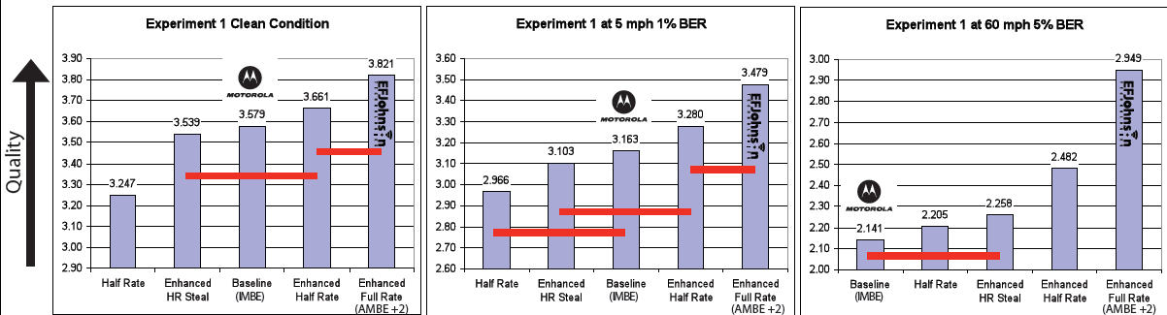


PROTOCOLO NXDN
AMBE+2

Slide 13
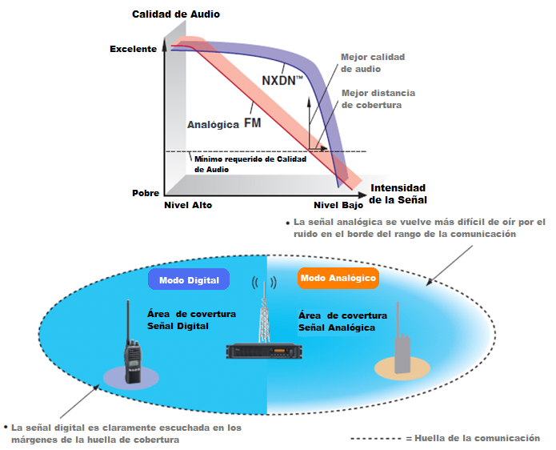
PROTOCOLO NXDN
b
b

Slide 14
DISEÑO DEL SISTEMA PARA LA MONITORIZACIÓN, INTERCEPTACIÓN Y DEMODULACIÓN DE SEÑALES DIGITALES NXDN™ DE VOZ NO ENCRIPTADA EN TIEMPO REAL

Slide 15
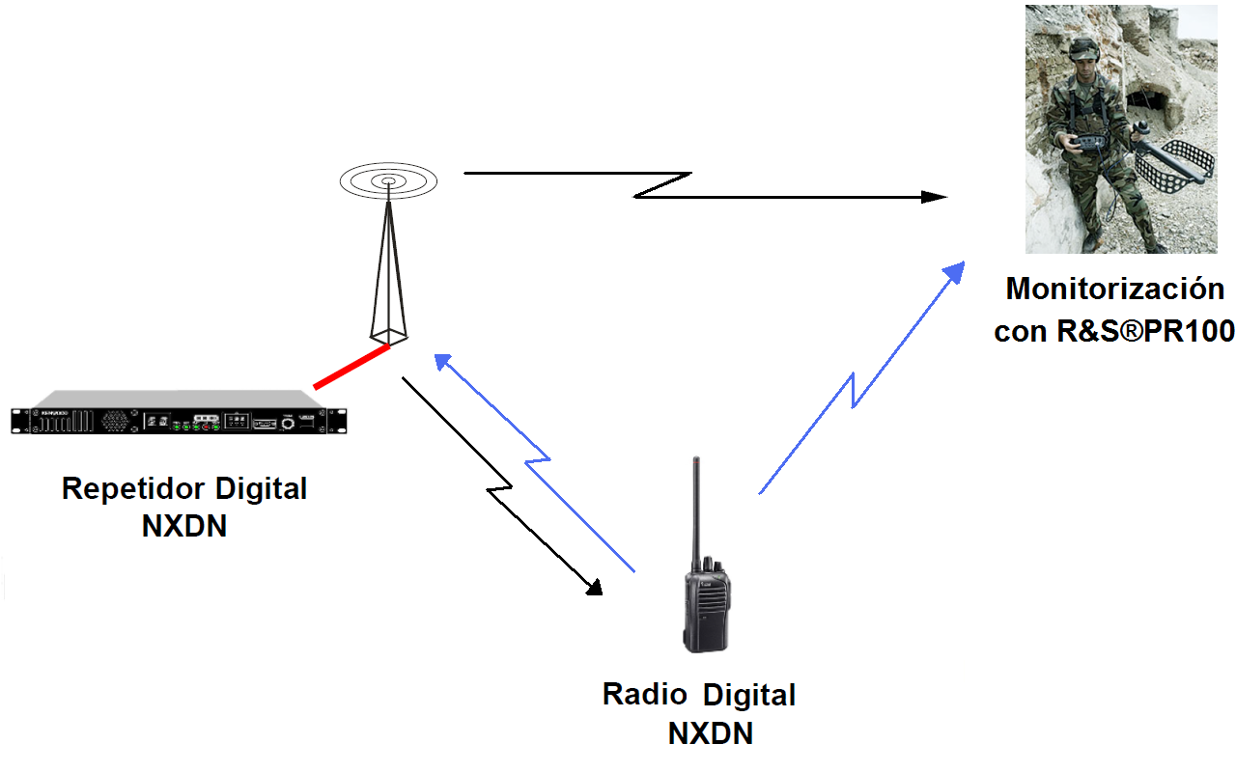
MONITORIZACIÓN

Slide 16
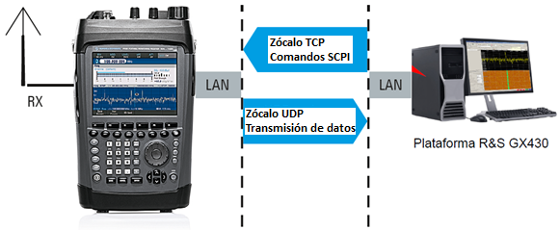
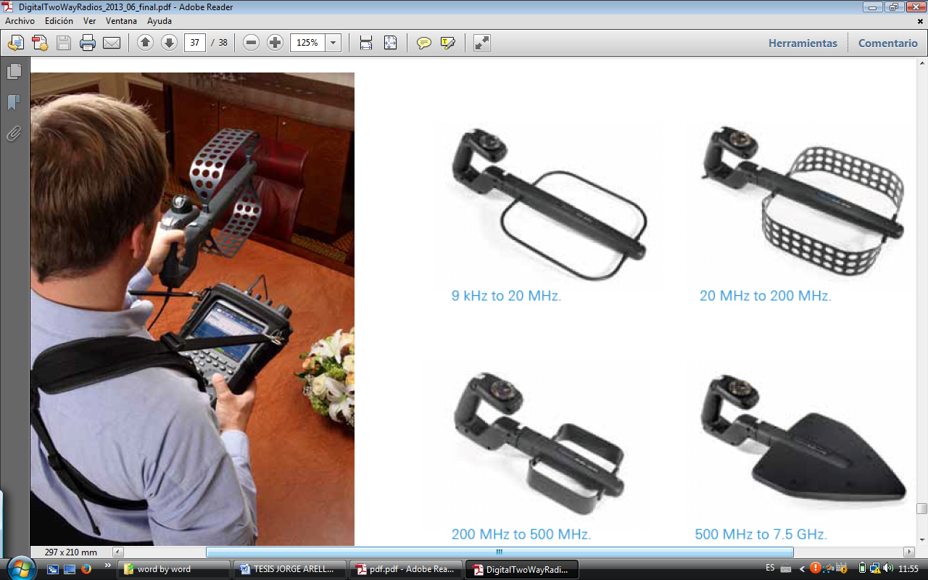
INTERCEPTACIÓN
NXDN (de 150-174 MHz en VHF y de 421-512 MHz en UHF)

Slide 17
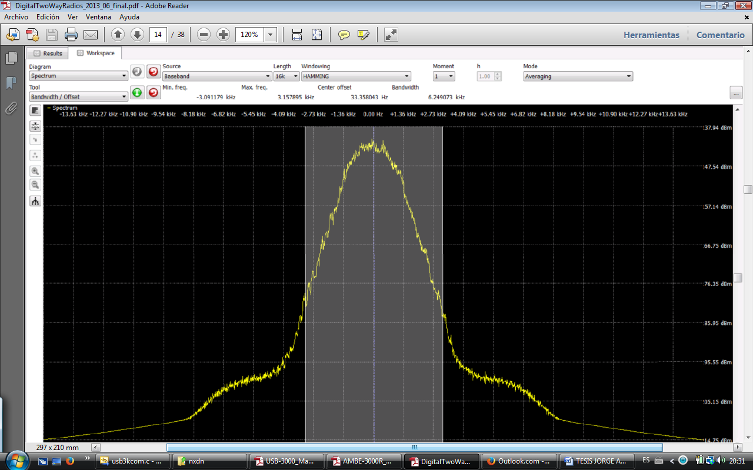
INTERCEPTACIÓN

Slide 18
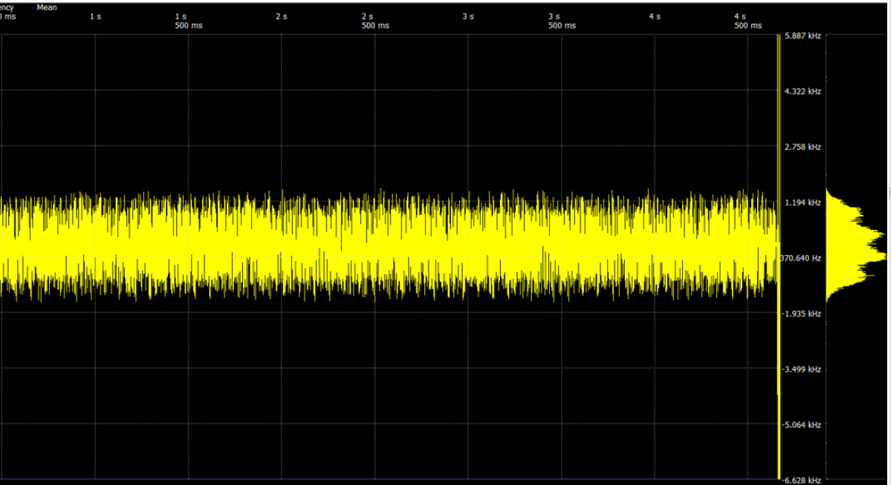
INTERCEPTACIÓN
Frecuencia [kHz]
Tiempo [seg]

Slide 19
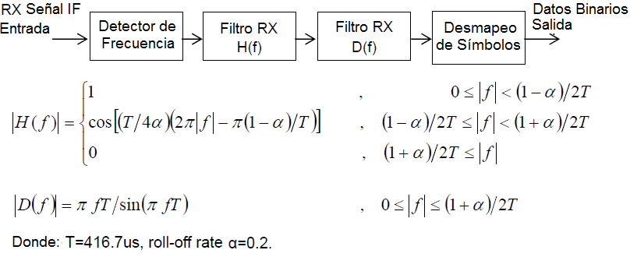
DEMODULACIÓN
Señal 4-FSK
Demodulador de frecuencia
Datos binarios
Desmapeo de símbolos
Filtro de Recepción
Información (dibit) | Símbolo | Frecuencia de Desviación
01 | +3 | +1050 Hz
00 | +1 | +350 Hz
10 | -1 | -350 Hz
11 | -3 | -1050 Hz

Slide 20
DECODIFICACIÓN DE CANAL

Slide 21
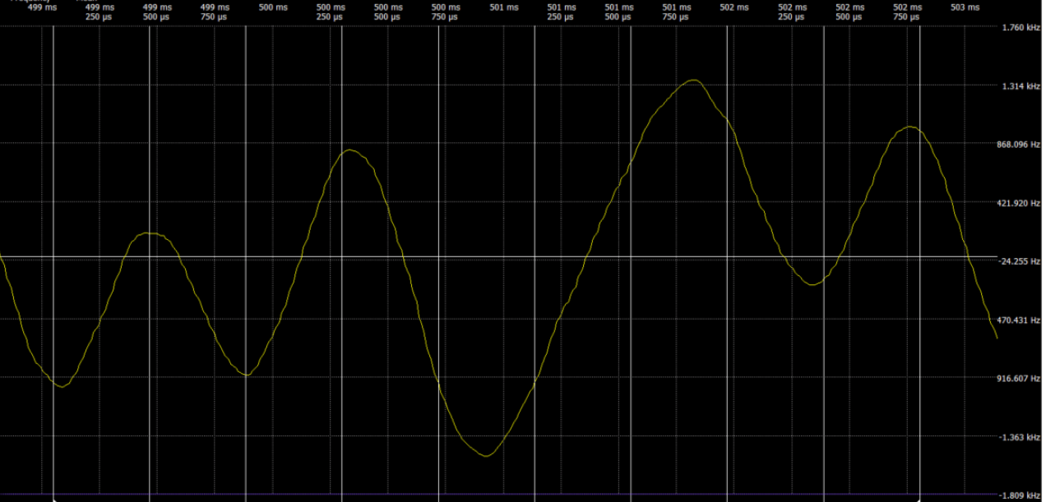
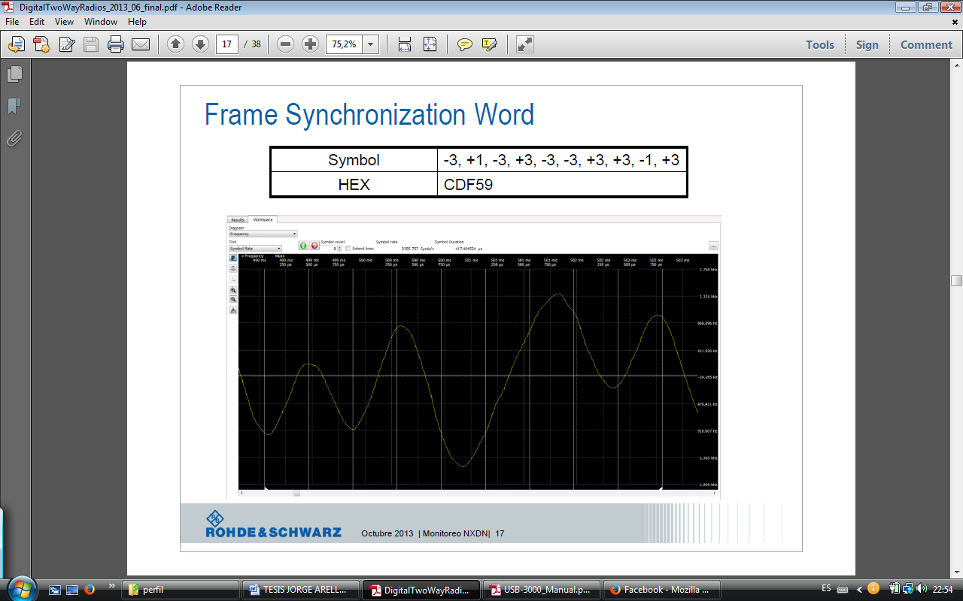
DECODIFICACIÓN DE CANAL
Frecuencia [kHz]
Tiempo [seg]
FSW

Slide 22
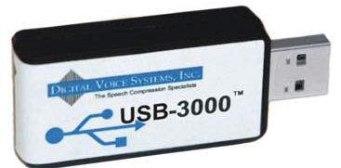
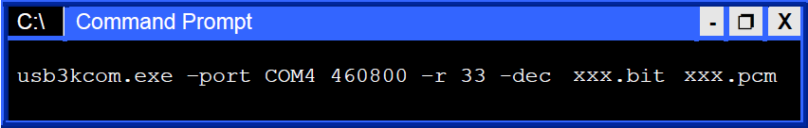
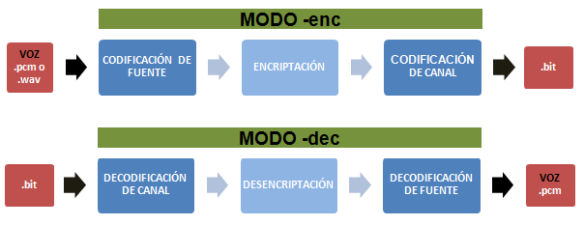
DECODIFICACIÓN DE FUENTE (Vocoder AMBE+2)

Slide 23
SIMULACIÓN EN MATLAB® DE LA TRANSMISIÓN Y RECEPCIÓN CON EL PROTOCOLO NXDN™

Slide 24
ESQUEMA DE LA SIMULACIÓN

Slide 25
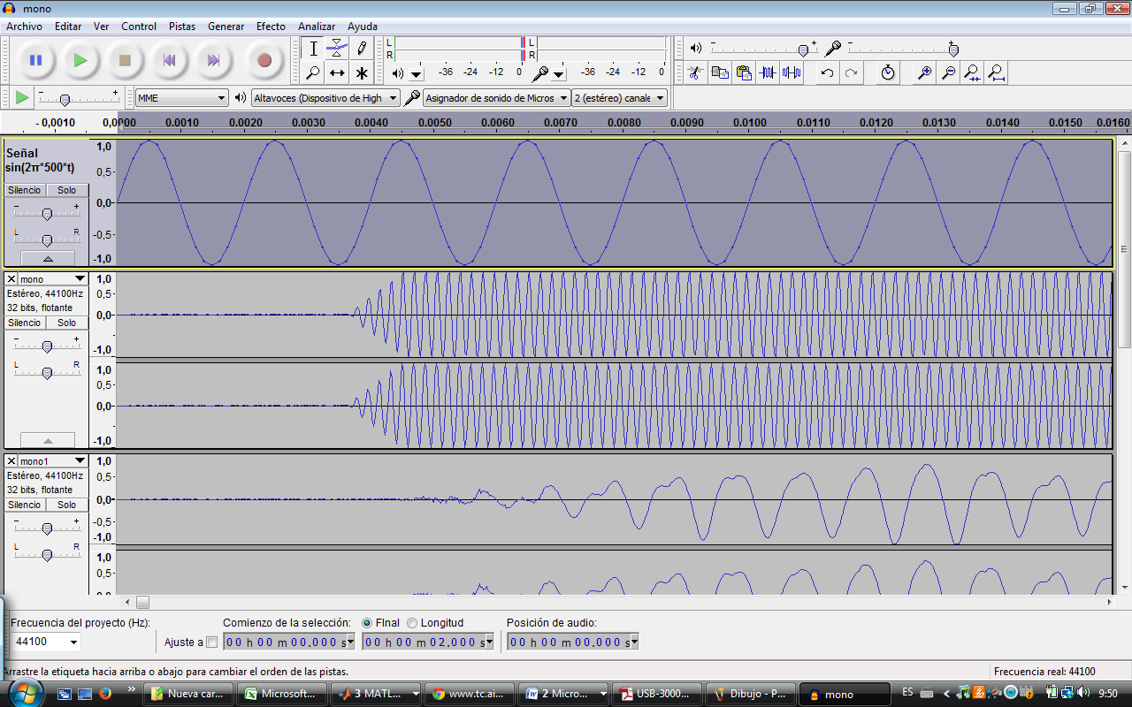
ANÁLISIS EQUIPO USB-3000™ P25
Archivos Originales
Nombre | Tipo Archivo | Resolución Muestreo | Número Canales | Frecuencia Muestreo | Tamaño Archivo | Duración
mono_Ori | PCM | 16 bits | Mono | 8 kHz | 31,2 kB | 2’
mono1_Ori | PCM | 16 bits | Mono | 44,1 kHz | 172 kB | 2’
stereo_Ori | PCM | 16 bits | Estéreo | 8 kHz | 62,5 kB | 2’
stereo1_Ori | PCM | 16 bits | Estéreo | 44,1 kHz | 344 kB | 2’
Archivos Codificados y Decodificados con el Equipo USB-3000™ P25 - Versión Estándar
Nombre | Tipo Archivo | Resolución Muestreo | Número Canales | Frecuencia Muestreo | Tamaño Archivo | Duración
mono | PCM | 16 bits | Estéreo | 44,1 kHz | 31,5 kB | 0,183’
mono1 | PCM | 16 bits | Estéreo | 44,1 kHz | 172 kB | 1,001’
stereo | PCM | 16 bits | Estéreo | 44,1 kHz | 62,8 kB | 0,364’
stereo1 | PCM | 16 bits | Estéreo | 44,1 kHz | 344 kB | 2’

Slide 26
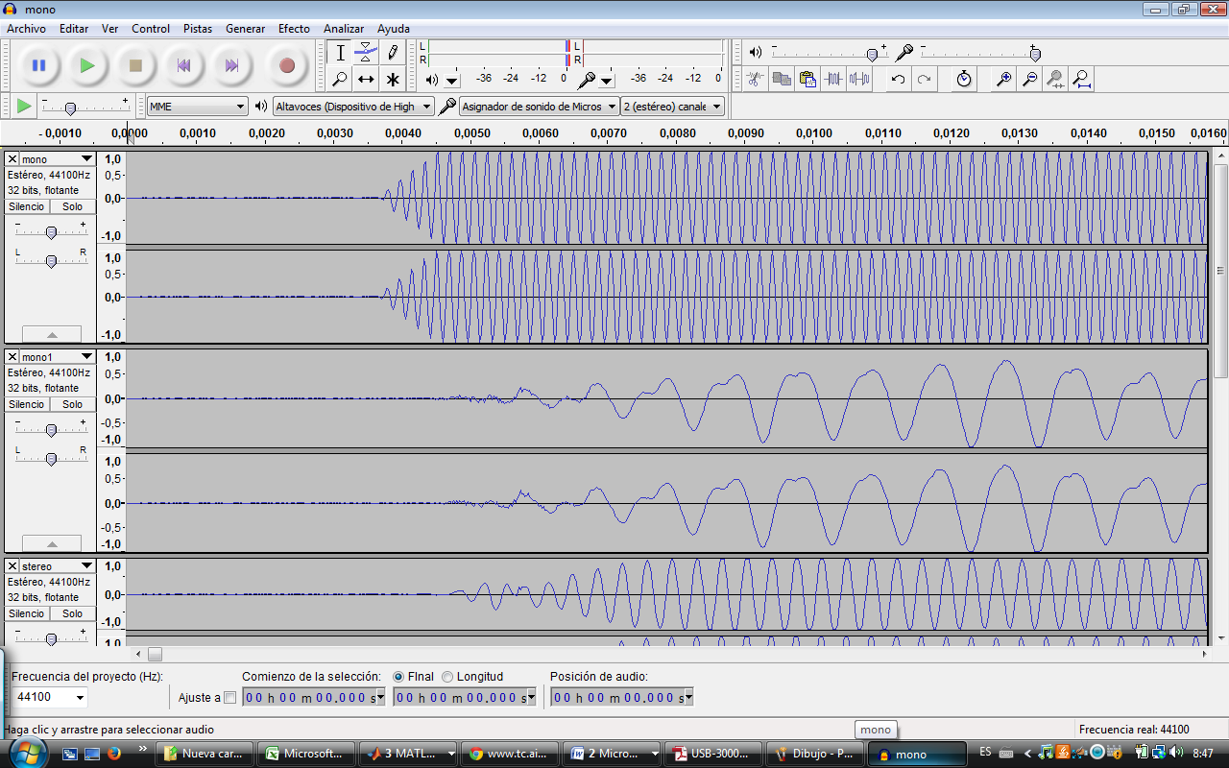
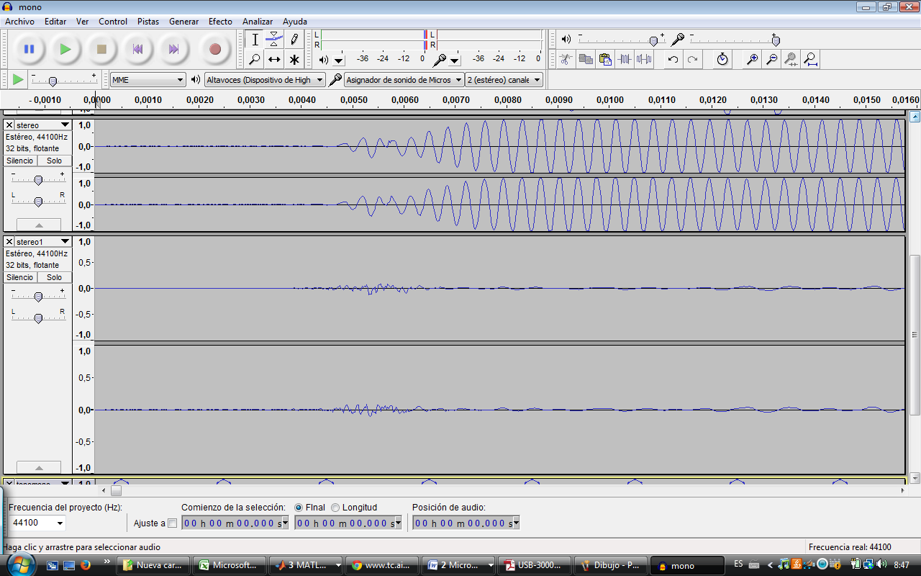
ANÁLISIS EQUIPO USB-3000™ P25

Slide 27
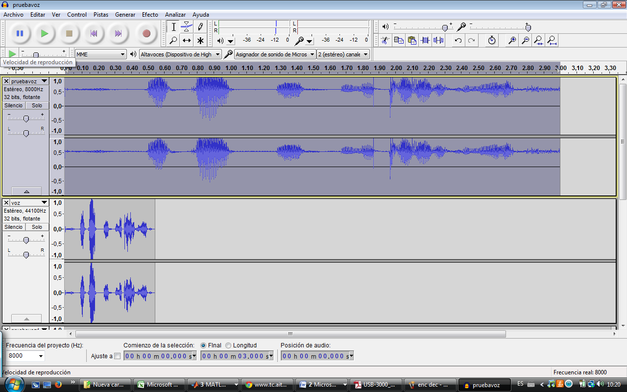
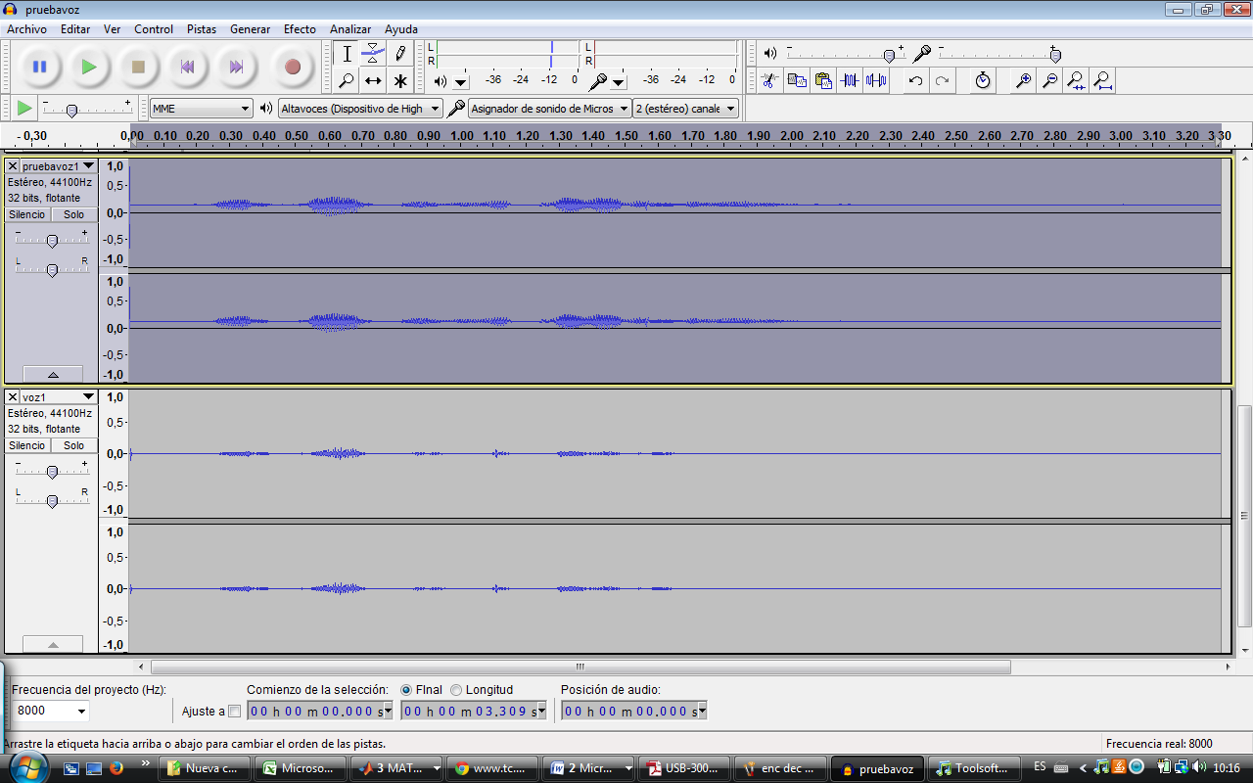
ANÁLISIS EQUIPO USB-3000™ P25

Slide 28
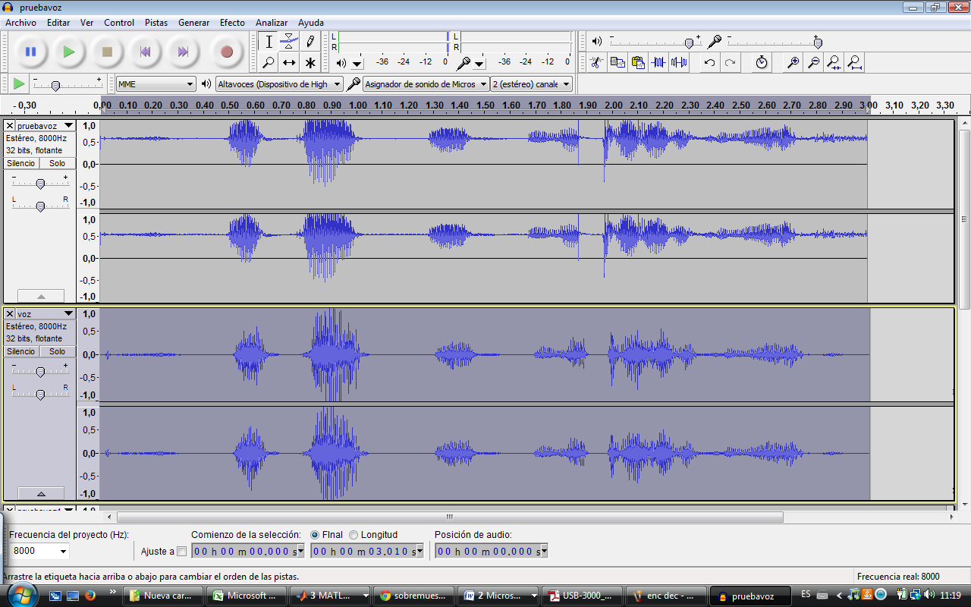
ANÁLISIS EQUIPO USB-3000™ P25
Archivos Originales
Nombre | Tipo Archivo | Resolución Muestreo | Número Canales | Frecuencia Muestreo | Tamaño Archivo | Duración
pruebavoz | PCM | 16 bits | Estéreo | 8 kHz | 93,7 kB | 3’
pruebavoz1 | PCM | 16 bits | Estéreo | 44,1 kHz | 570 kB | 3,309’
Archivos Codificados y Decodificados con el Equipo USB-3000™ P25 - Versión Estándar
Nombre | Tipo Archivo | Resolución Muestreo | Número Canales | Frecuencia Muestreo | Tamaño Archivo | Duración
voz | PCM | 16 bits | Estéreo | 44,1 kHz | 94 kB | 0,546’
voz1 | PCM | 16 bits | Estéreo | 44,1 kHz | 570 kB | 2’
Archivo modificado la frecuencia de muestreo de 44,1 kHz a 8 kHz
Nombre | Tipo Archivo | Resolución Muestreo | Número Canales | Frecuencia Muestreo | Tamaño Archivo | Duración
voz | PCM | 16 bits | Estéreo | 8 kHz | 94 kB | 3,01’

Slide 29
ORTOGONALIDAD DE LAS FRECUENCIAS DE DESVIACIÓN
Señales | Frecuencias de Desviación
 | f1=+1050 Hz
 | f2=+350 Hz
 | f3=-350 Hz
 | f4=-1050 Hz
Resultados
Correlación entre S1 y S2 =7.3070e-20
Correlación entre S1 y S3 = -7.3070e-20
Correlación entre S1 y S4 = -0.0014
Correlación entre S2 y S3 = -0.0014
Correlación entre S2 y S4 = -7.3070e-20
Correlación entre S3 y S4 = 7.3070e-20

Slide 30
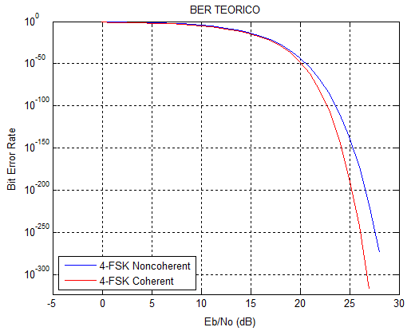
CANAL AWGN

Slide 31
CANAL AWGN

Slide 32
CANAL CON DESVANECIMIENTO PLANO ESTÁTICO (LOS Y NLOS)

Slide 33
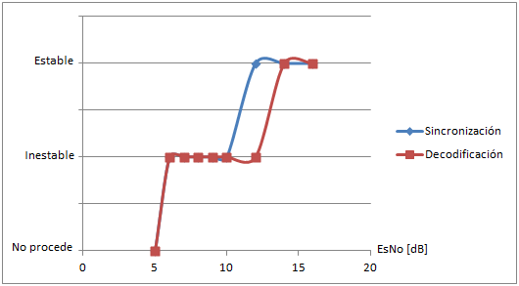
CANAL CON DESVANECIMIENTO PLANO ESTÁTICO (LOS Y NLOS)

Slide 34
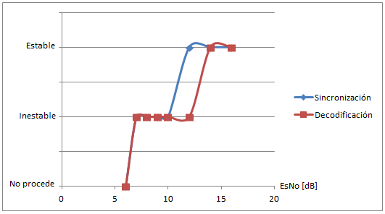
CANAL CON DESVANECIMIENTO PLANO ESTÁTICO (LOS Y NLOS)

Slide 35
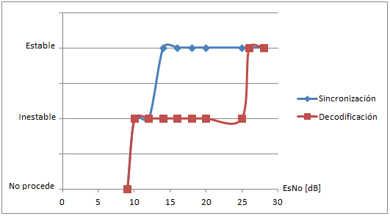
CANAL CON DESVANECIMIENTO PLANO ESTÁTICO (LOS Y NLOS)

Slide 36
CONCLUSIONES
Guerra Electrónica vs. Inteligencia de Señales.
Prestaciones técnicas, Organizaciones lícitas e ilícitas (SYSCOM).
Demodulación, decodificación de canal y fuente parte de Interceptación.
Transmisiones de voz sin encriptar.
R&S®PR100 + R&S®GX430, Receptor universal (incluir software y hardware).
USB-3000™ P25 , .pcm o .wav PCM de 16 bits a 8 kHz.
Canal AWGN vs. Canal Rician y Rayleigh estáticos.
Sincronizador vs. Decodificador.

Slide 37
RECOMENDACIONES
Direction Finding (DF), Radiogoniometría.
Conocer bien características técnicas y funcionamiento de la tecnología.
Desplazamiento máximo de Doopler.
Antenas Inteligentes, Beamforming o filtrado espacial y DOA.
Receptores MIMO (SIMO o diversidad en recepción), elimina efectos negativos de los multitrayectos.

Slide 38
CONTINUARÁ…

